Slide 1

Aplikasi penilaian evaluasi diklat teknis kearsipan
Irfany al fathwah
065115280
Dosen pembimbing:
Agus ismangil, m. si.
Vicihayu dyah mulyaningrum, s. pd.

Slide 2
pusat pendidikan dan pelatihan arsip nasional republik indonesia
Studi kasus:

Slide 3

pendahuluan
Latar belakang
Tujuan praktik lapang
Daftar hasil evaluasi yang terlampau banyak di tiap diklat dari materi dan pengajar yang berbeda-beda menyebabkan terjadinya redudansi atau duplikasi data pada saat panitia memasukan data hasil evaluasi yang massive ke dalam file di Microsoft Excel akibat human error.
Sehingga perlu adanya suatu sistem atau aplikasi online yang dapat mempermudah instansi dan peserta diklat dalam melakukan proses evaluasi.
Membuat aplikasi penilaian evaluasi diklat teknis kerasipan berbasis web di Pusdiklat ANRI Bogor.

Slide 4
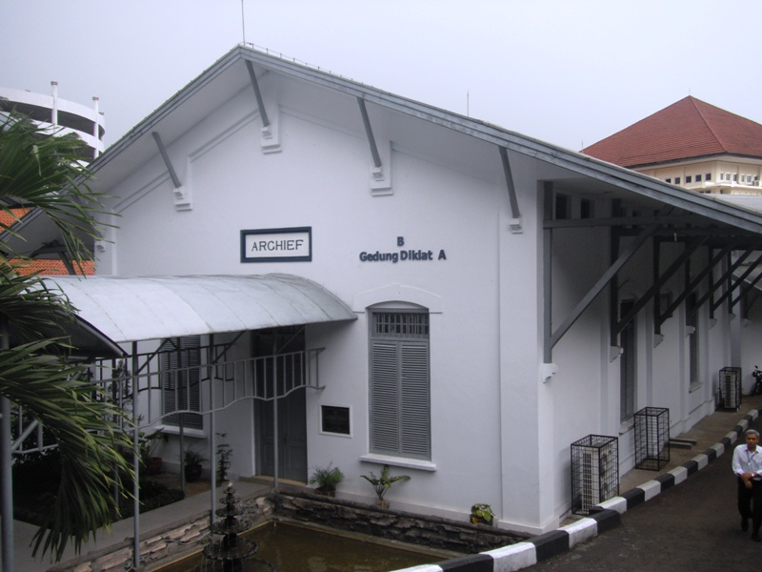
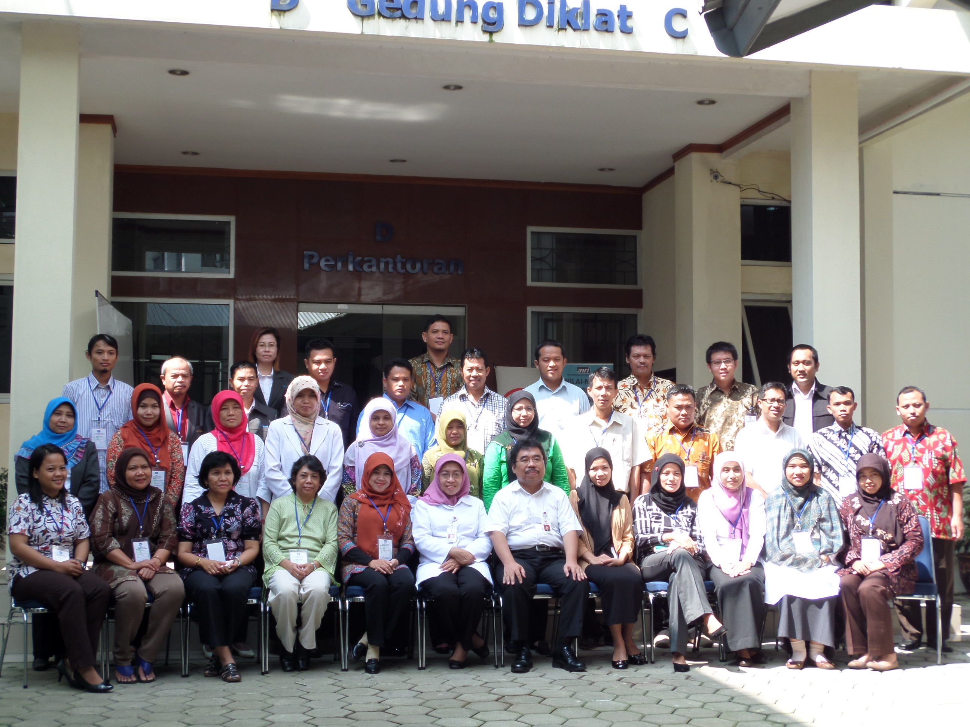
pendahuluan
Ruang lingkup
manfaat
Aplikasi penilaian evaluasi diklat teknis ini digunakan untuk peserta diklat dan staff bidang evaluasi di Pusat Pendidikan dan Pelatihan Arsip Nasional Republik Indonesia
Dapat mempermudah peserta diklat dan staff bagian evaluasi Pusdiklat ANRI dalam proses pendataan laporan hasil evaluasi diklat teknis agar lebih efektif dan efisien.

Slide 5

Tinjauan instansi
Visi dan misi pusdiklat anri
Visi : Menjadikan Arsip Sebagai Simpul Pemersatu Bangsa Dalam Kerangka Negara Kesatuan Republik Indonesia Yang akan Dicapai Pada Tahun 2025.
Misi :
Memberdayakan arsip sebagai tulang punggung manajemen pemerintahan dan pembangunan,
Memberdayakan arsp sebagai bukti akuntabilitas kinerja organisasi
Memberdayakan arsip sebagai memori kolektif dan jati diri bangsa dalam kerangka Negara Kesatuan Republik Indonesia.
Melestarikan arsip sebagai memori kolektif dan jati diri bangsa dalam kerangka Negara Kesatuan Republik Indonesia.
Memberikan akses arsip kepada publik untuk kepentingan pemerintahan, pembangunan, penelitian dan ilmu pengetahuan untuk kesejahteraan rakyat sesuai peratutan perundang-undangan dan kaidah-kaidah kearsipan demi kemaslahatan bangsa.

Slide 6
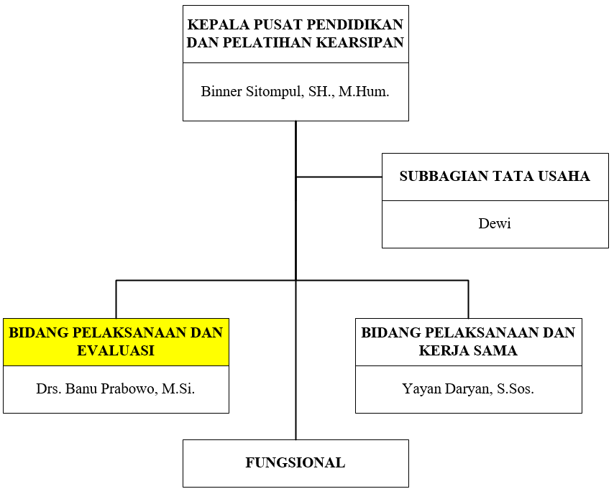
Tinjauan instansi
struktur organisasi pusdiklat anri

Slide 7
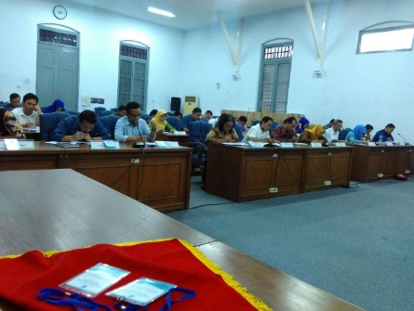
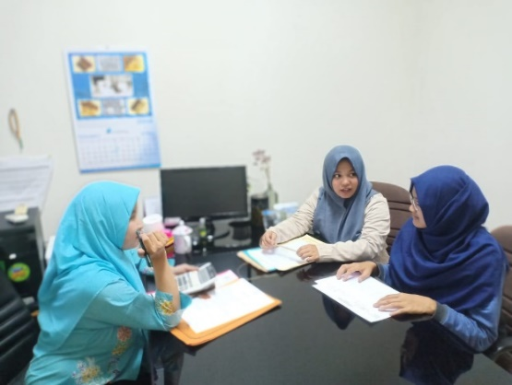
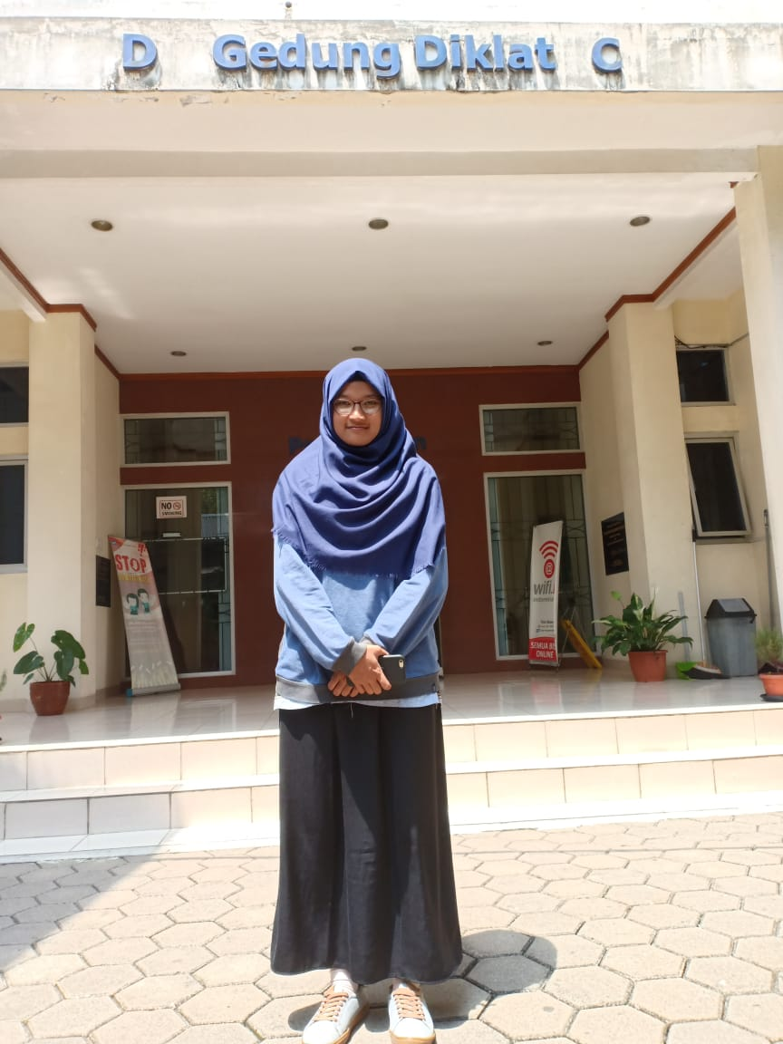
Dokumentasi praktik lapang

Slide 8
Tinjauan pustaka
Evaluasi merupakan riset untuk mengumpulkan, menganalisis, dan menyajikan informasi yang bermanfaat mengenai objek evaluasi, selanjutnya menilainya dan membandingkannya dengan indikator evaluasi dan hasilnya dipergunakan untuk mengambil keputusan mengenai objek evaluasi tersebut (Wirawan, 2012).
Pendidikan dan pelatihan (diklat) merupakan suatu kegiatan yang dilaksanakan oleh suatu instansi tertentu dengan tujuan untuk meningkatkan, membantu dan memperbaiki pengetahuan manusia.
Menurut Undang-Undang (UU) Nomor 43 Tahun 2009 mengenai Kearsipan, pengertian arsip di dalam Bab I Ketentuan Umum Pasal 1 adalah rekaman kegiatan atau peristiwa dalam berbagai bentuk dan media sesuai dengan perkembangan teknologi informasi dan komunikasi yang dibuat dan diterima oleh lembaga negara, pemerintahan daerah, lembaga pendidikan, perusahaan, organisasi politik, organisasi kemasyarakatan, dan perseorangan dalam pelaksanaan kehidupan bermasyarakat, berbangsa, dan bernegara.

Slide 9
Metodologi penelitian
Notes:
pendefinisian permasalahan dan mencari data yang berhubungan dengan proses evaluasi yang ada di Pusdiklat ANRI, serta mencari solusi yang dapat memecahkan permasalahan tersebut.
melakukan analisa dan identifikasi permasalahan dari data evaluasi diklat yang telah didapatkan dari Pusdiklat ANRI yang siap untuk diolah menjadi aplikasi
tahap perancangan ini dilakukan dengan merancang flowchart serta user interface yang akan diterapkan sesuai dengan aplikasi penilaian evaluasi yang akan dibangun. Rancangan dibuat sesuai data dan informasi yang didapat di kantor Pusdiklat ANRI. Rancangan juga mencakup penyiapan data konten penilaian evaluasi.
tahapan transformasi dari yang sudah dilakukan pada tahapan sebelumnya. Perancangan konten-konten penilaian evaluasi diimplementasikan ke dalam suatu aplikasi yaitu visual studio code dan juga desain interface web yang menggunakan visual studio code
‘
apakah aplikasi penilaian evaluasi yang telah dibuat berjalan dengan tepat dan sesuai dengan fungsinya masing-masing

Slide 10
Analisis Sistem yang sedang berjalan

Slide 11
Analisis Sistem yang akan dikembangkan

Slide 12
Hasil dan pembahasan

Slide 13
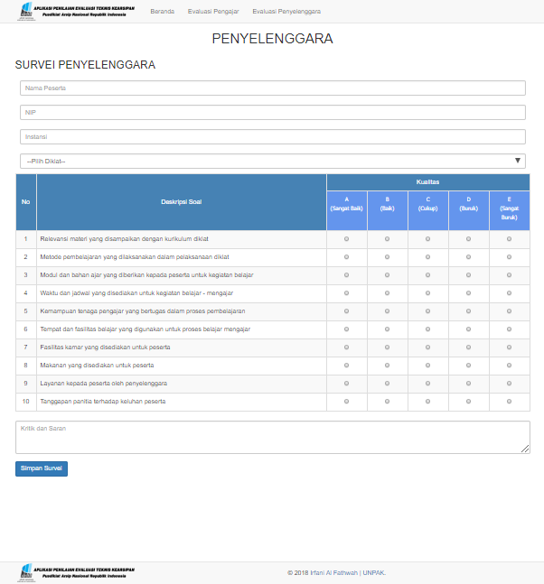
Halaman user (peserta)

Slide 14
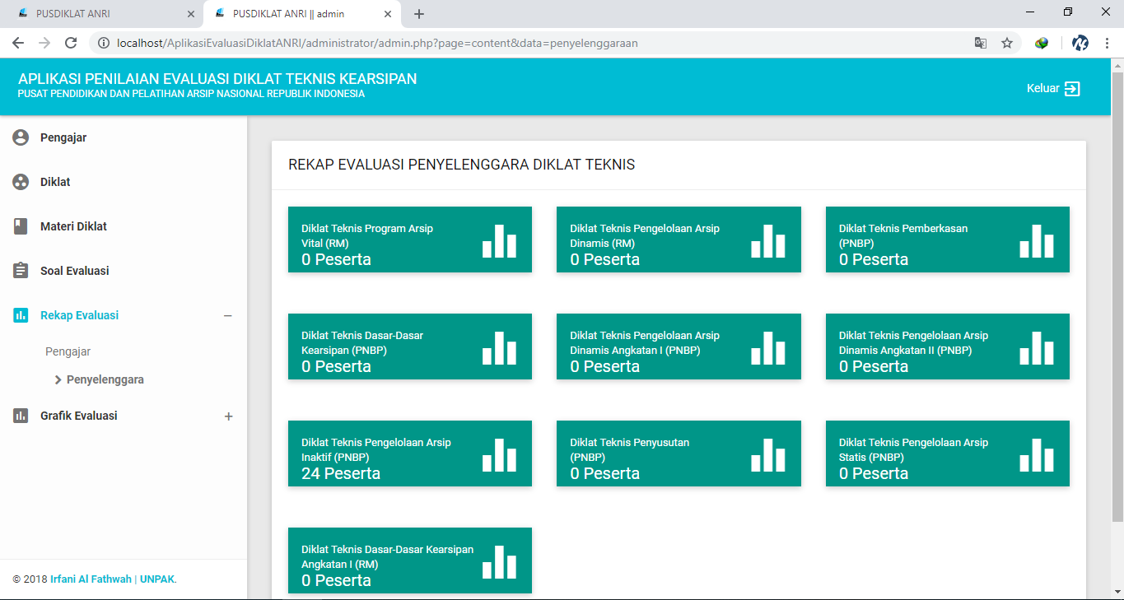
Halaman admin

Slide 15
Kesimpulan dan saran
kesimpulan
saran
Aplikasi Penilaian Evaluasi Diklat Teknis Kearsipan Berbasis Web yang dibuat menggunakan PHP dan MySql ini merupakan sistem yang telah dikembangkan untuk mempermudah peserta diklat dan staff bagian evaluasi dalam melakukan proses evaluasi diklat.
Kelemahan dari aplikasi ini yaitu, dapat terjadinya pengulangan data input peserta karena tidak adanya akun untuk login bagi peserta sehingga sulit untuk mengontrol siapa saja yang dapat masuk dan mengisi penilaian evaluasi diklat ke dalam website.
Untuk pengembangan kedepannya mungkin website ini dapat digabungkan dengan website pendaftaran peserta di Pusdiklat ANRI agar user tidak perlu memasukan data diri secara berulang.

Slide 16

Terima kasih

